Slide 1

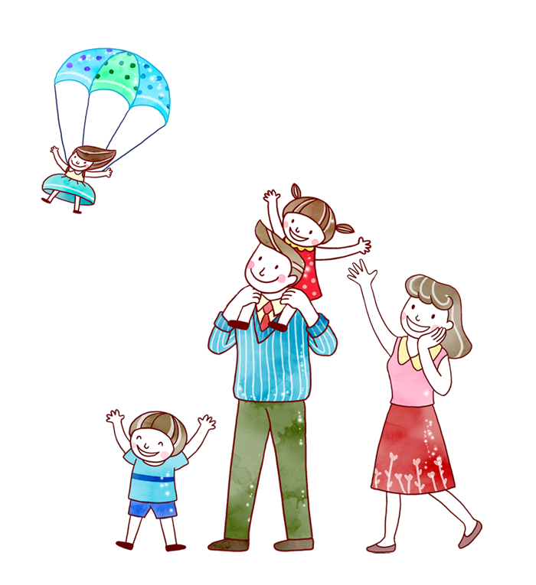



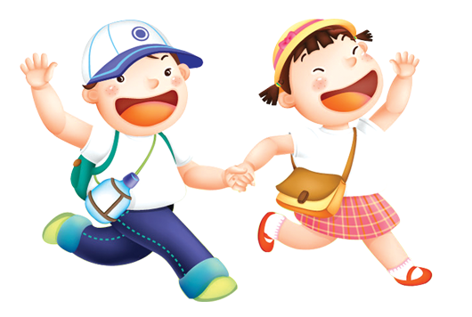
CHÀO MỪNG CÁC EM ĐẾN VỚI TIẾT
Đạo đức
LỚP 1

Slide 2






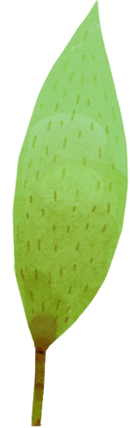




Bài 22
Nhặt được của rơi trả người đánh mất
Giáo viên: ..................
Notes:
更多模板请关注：https://haosc.taobao.com

Slide 3


Slide 4

Kể về một tấm gương nhặt được của rơi trả người đánh mất

Slide 5

Nhặt được của rơi đem trả người mất là một nét đẹp của cuộc sống mà chúng ta đã được nghe kể từ lúc nhỏ qua câu chuyện cổ tích của bà, lớn lên thì điều đó được đưa vào môn học Đạo đức ở trường.
Vừa qua, Trường Tiểu học Lê Quý Đôn có nhận được một lá thư cảm ơn của một phụ nữ khi nhận lại được chiếc điện thoại di động bị mất từ học sinh Nguyễn Trung Kiên (lớp 3A1). Ngày chủ nhật, Trung Kiên cùng gia đình đi chơi ở Công Viên Bách Thảo. Bất ngờ con nhặt được chiếc điện thoại di động có giá trị. Ngay lập tức Trung Kiên đã tìm người bị mất để trả lại điện thoại. Nhờ có những hành động như của học sinh Nguyễn Trung Kiên mà câu chuyện nhặt được của rơi đem trả người mất không phải chỉ có trong cổ tích.

Slide 6
Người bị mất tiền hay đồ thường cảm thấy buồn và tiếc vì đó là những thứ họ phải mất công sức làm ra, hay đó là những thứ họ phải mất công sức làm ra, hay đó là tiền của người thân, bạn bè tặng, … Vì thế, nhặt được của rơi trả lại người đánh mất là việc làm tốt, đem lại niềm vui cho họ.

Slide 7


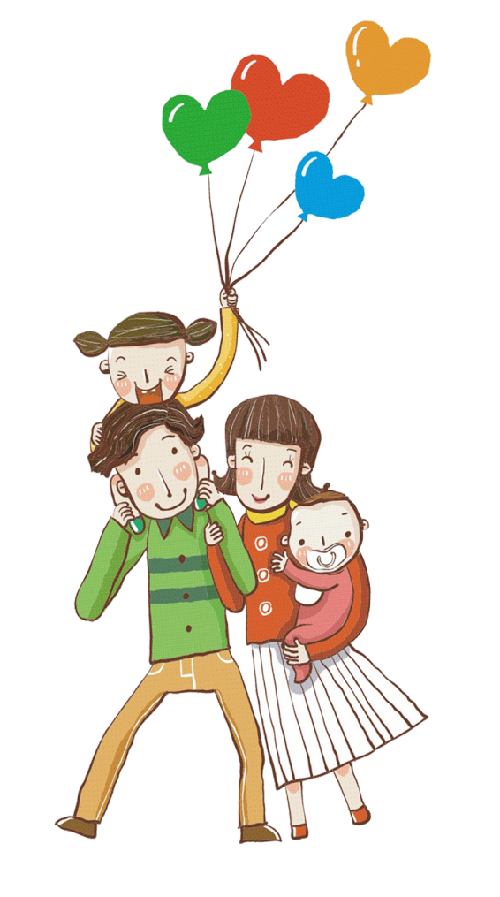
Khám phá

Slide 8
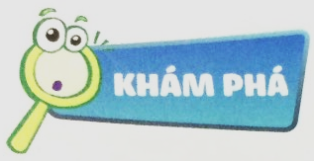
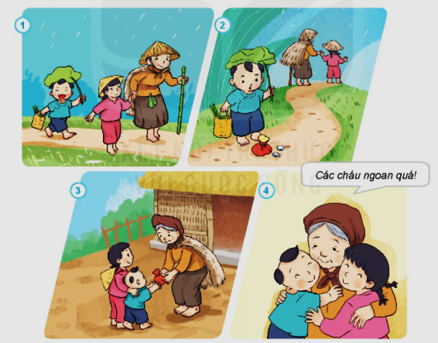
+Kể chuyện theo tranh?
+Bà Còng cảm thấy thế nào khi nhận lại tiền?
+Theo em, vì sao nhặt được của rơi cần trả lại người đánh mất?
+Em có nhận xét gì về hành động của Tôm và Tép?

Slide 9
Người bị mất tiền hay đồ thường cảm thấy buồn và tiếc vì đó là những thứ họ phải mất công sức làm ra, hay đó là những thứ họ phải mất công sức làm ra, hay đó là tiền của người thân, bạn bè tặng, … Vì thế, nhặt được của rơi trả lại người đánh mất là việc làm tốt, đem lại niềm vui cho họ.

Slide 10
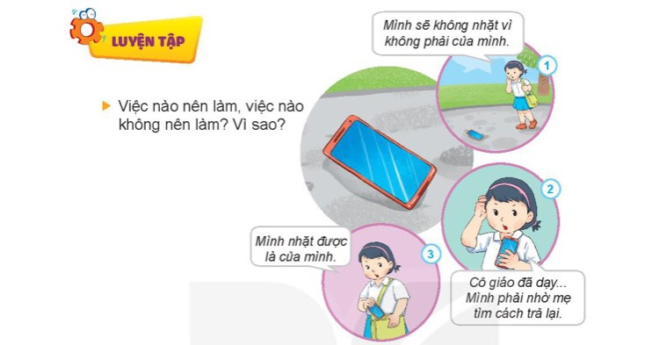



Slide 11
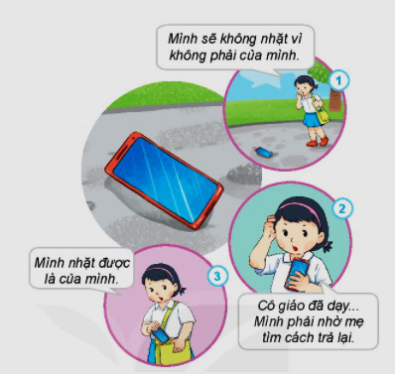
Bạn nào nên làm, việc nào không nên làm? Vì sao?
Nhìn thấy của rơi, bỏ đấy, không quan tâm; hoặc coi của rơi nhặt được là của mình là không nên. Nhặt được của rơi nhờ người đáng tin cậy trả lại người đánh mất là hành động nên làm.
Cách làm 2 (Cô giáo đã dạy …Mình phải nhờ mẹ tìm cách trả lại).
Cách làm 1 ( Mình sẽ không nhặt vì không phải của mình) và cách làm 3 ( Mình nhặt được là của mình)

Slide 12
Em đã bao giờ nhặt được đồ của người khác chưa? Lúc đó em đã làm gì?

Slide 13
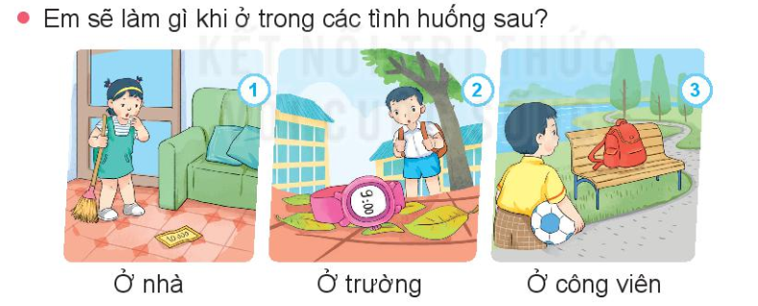
Đưa cho bố mẹ
Đưa cho thầy cô
Báo với các chú công an

Slide 14
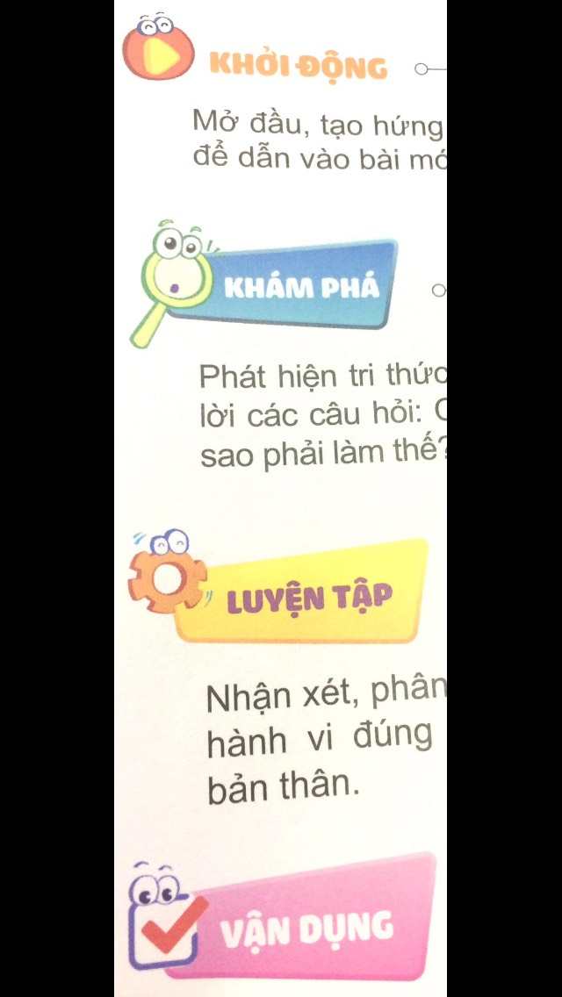
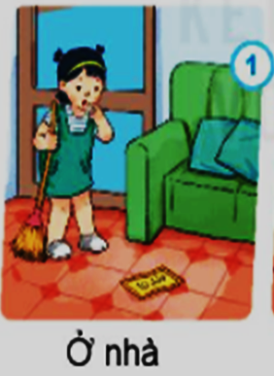
Em sẽ làm gì khi ở trong các tình huống sau?
Nếu em là bạn trong tranh 1, khi quét nhà thấy tờ tiền rơi, em sẽ báo cho người thân trong nhà.

Slide 15
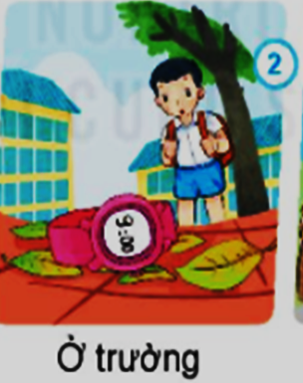
Em sẽ làm gì khi ở trong các tình huống sau?
Nếu em là bạn trong tranh 2, khi nhìn thấy chiếc đồng hồ rơi trên sân trường, em sẽ tìm thầy, cô chủ nhiệm hay thầy tổng phụ trách, cô trực tuần hoặc bác bảo vệ nhờ trả giúp người đánh mất.

Slide 16
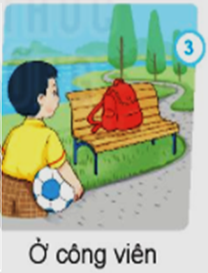
Em sẽ làm gì khi ở trong các tình huống sau?
Nếu em là bạn trong tranh 3, khi nhìn thấy ba lô của ai để quên trên ghế ở công viên, em sẽ nhờ bố, mẹ ( nếu bố mẹ đi cùng) hoặc nhờ bảo vệ công viên, nhờ công an ở gần mình nhất trả giúp người bỏ quên.

Slide 17
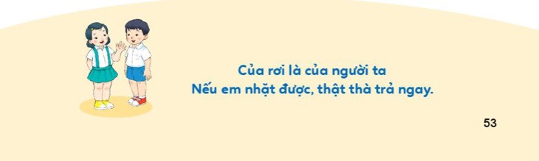

Slide 18

Củng cố

